Slide 1
Kea bank (Android App)
Af jackie vuong

Slide 2
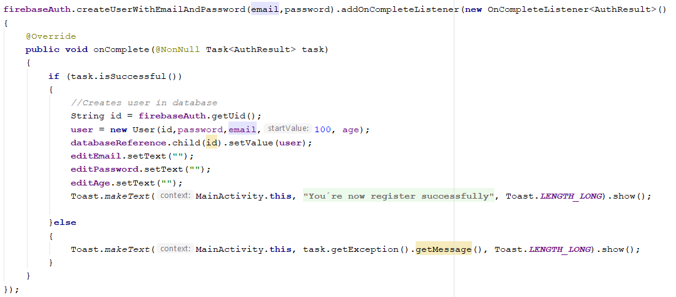
Main (signup)
- FirebaseAuth
- DatabasesReference

Slide 3
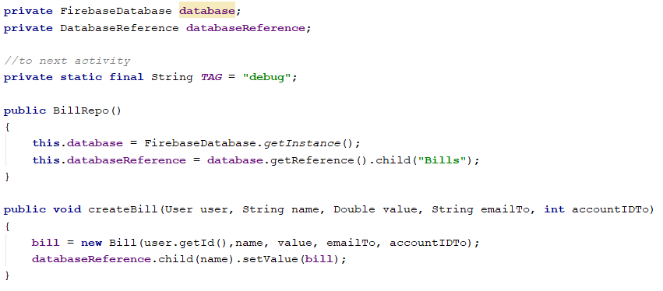
BillRepo
Skriver til databasen

Slide 4
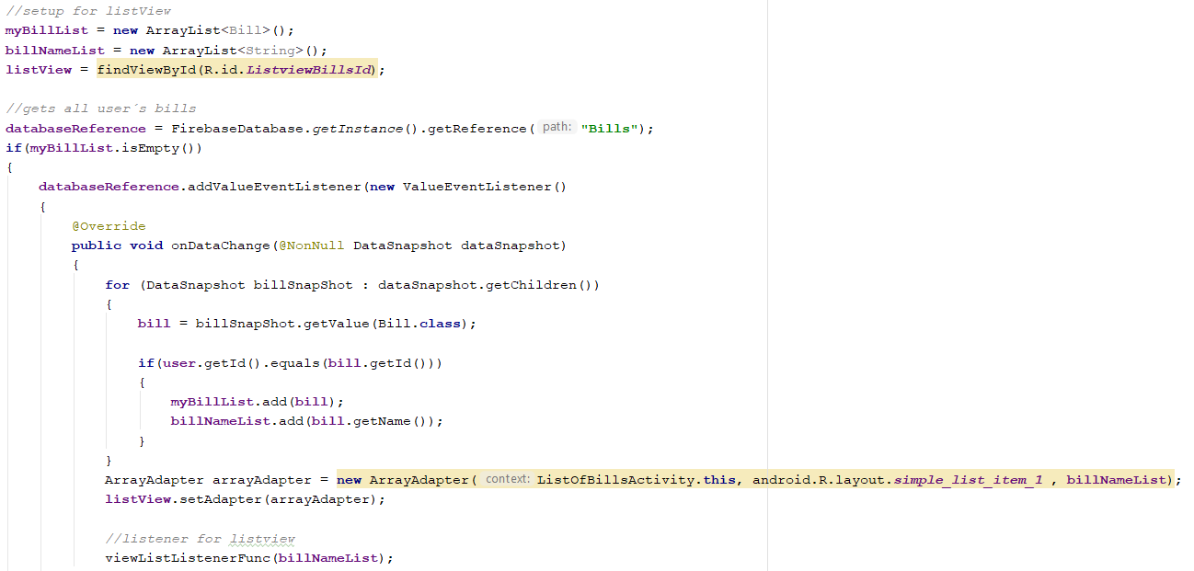
ListofBillsActivity
Læser fra databasen

Slide 5
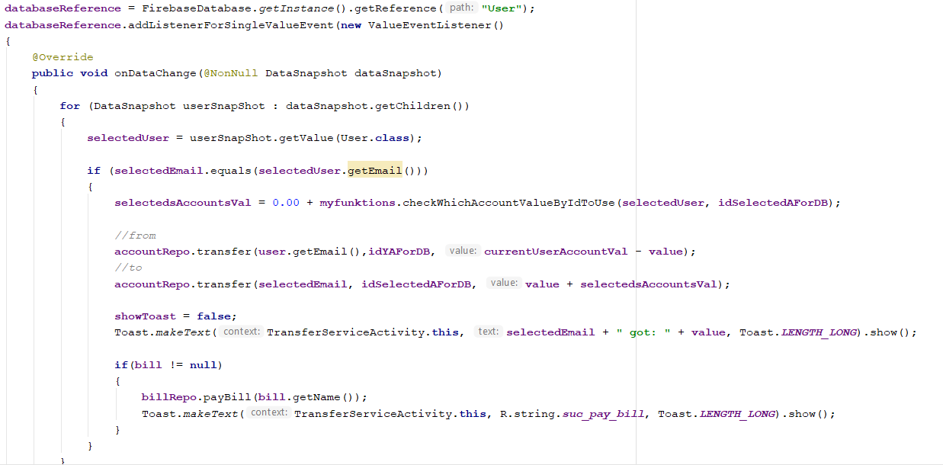
Transferservice
Læser fra databasen og verificerer input

Slide 6
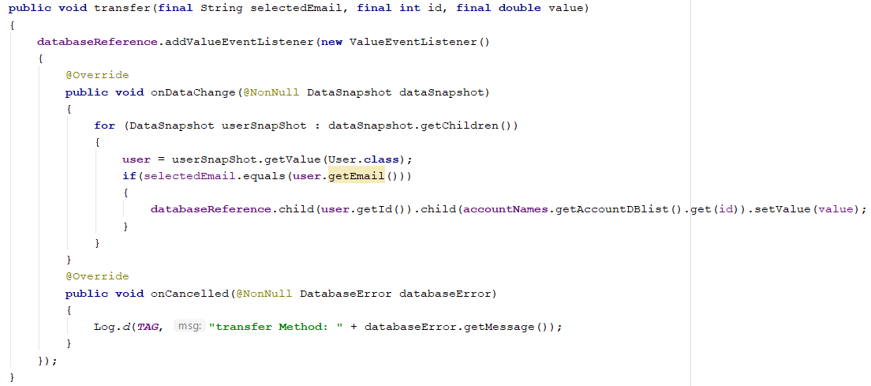
AccountRepo
Skriver til databasen

